Slide 1
Base de Datos
transacciones

Slide 2
Base de Datos
Introducción a Transacciones

Slide 3
Transacciones
El problema: una aplicación debe realizar varias escrituras y lecturas en la base de datos, como una unidad (transacción); esto es; se hace todo o no se hace nada.

Slide 4
Transacciones
Solución: Una transacción es una unidad de la ejecución de un programa que accede y posiblemente actualiza varios elementos de datos.

Slide 5
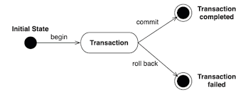
Transacciones
Una transacción:
Inicia
Se las sentencias SQL
Termina en una de las siguientes operaciones:
Commit: comprometerse
O Rollback : deshacer

Slide 6
Ejecución concurrente
Los sistemas de bases de datos son normalmente accedidos por muchos usuarios o procesos al mismo tiempo, haciendo modificaciones o consultas.

Slide 7
Ejecución concurrente
Cuando varias transacciones se ejecutan concurrentemente en la base de datos, puede que deje de conservarse la consistencia de los datos. Es por tanto necesario que el sistema controle la interacción entre las transacciones concurrentes.

Slide 8
Ejecución concurrente
La ejecución concurrente de transacciones mejora la productividad y la utilización del sistema, y también reduce el tiempo de espera de las transacciones.
Tradeoff: Si permito acceso concurrente puedo perder integridad de datos; pero si la prohíbo pierdo productividad y los tiempos de respuesta se aumentan

Slide 9
La base de datos sin Transacciones
Se presentan varias anomalías:
Pérdida de Actualizaciones
Lectura Sucia
Lectura No repetible
Lecturas Fantasmas

Slide 10
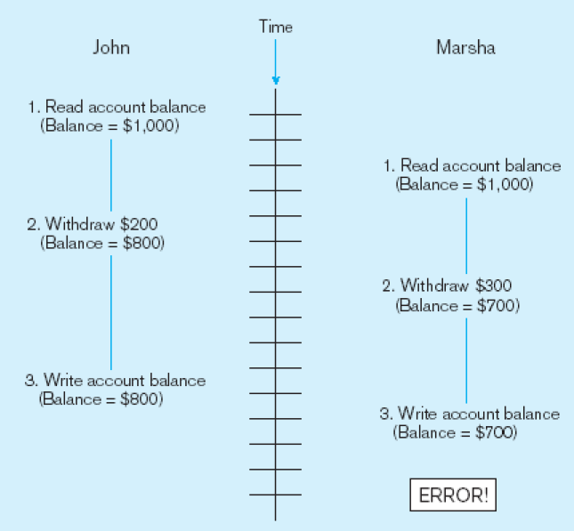
Pérdida de Actualizaciones
John y Marsha usan la misma cuenta de forma concurrente, o sea, intentan retirar al mismo tiempo desde diferentes computadores
Al final el saldo debería ser $500; y cada uno ve saldos erróneos

Slide 11
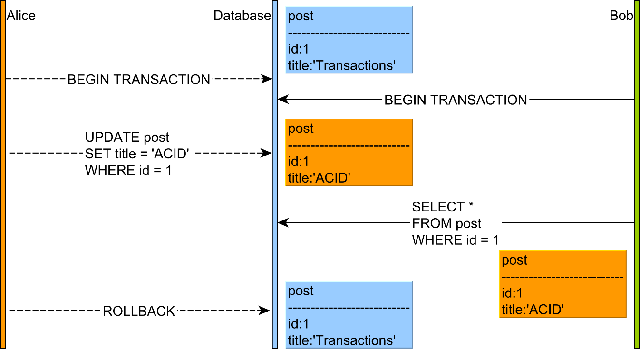
Lectura Sucia
Cuando Alice hace Rollback; los datos que tiene Bob quedan sucios; ya que el titulo que leyó jamás va a existir en la base de datos

Slide 12
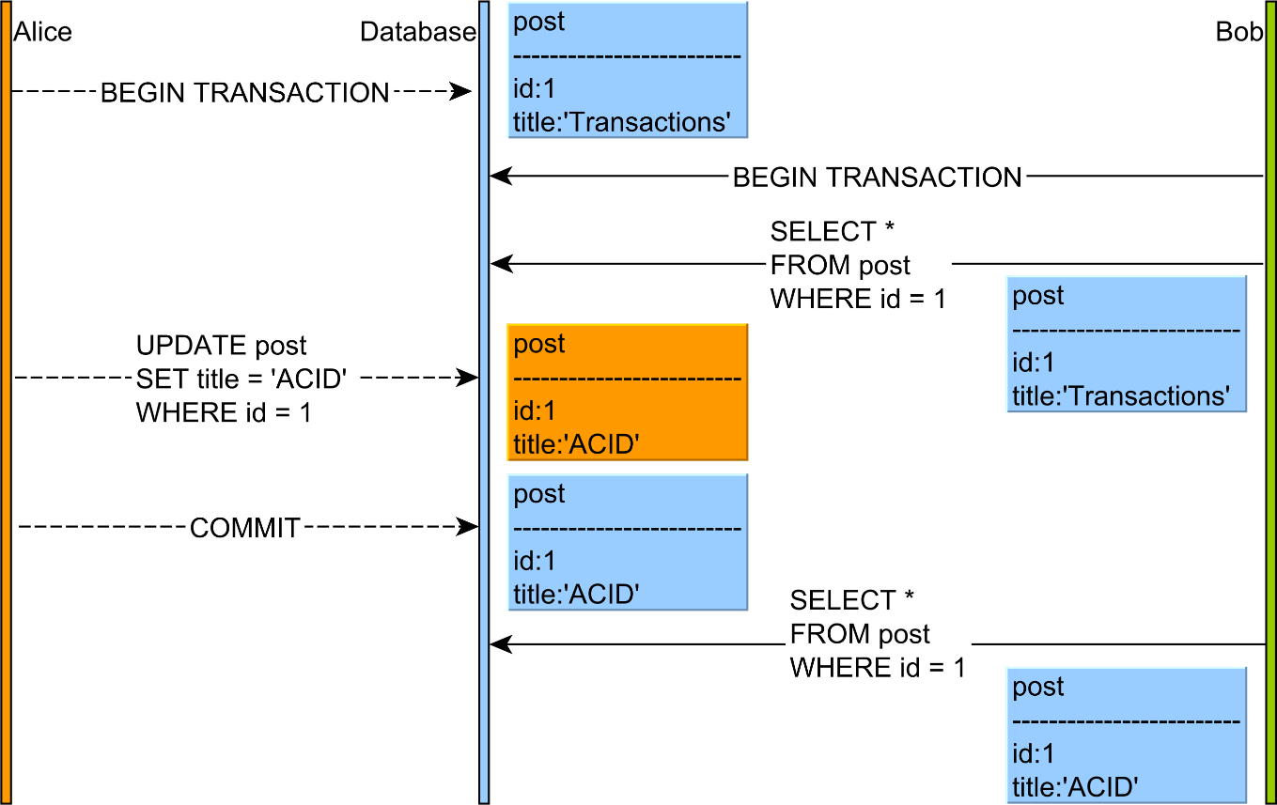
Lectura No Repetible
Alice y Bob comienzan dos transacciones de la base de datos. Bob lee el registro de publicación y el valor de la columna de título es Transacciones. Alice modifica el título de un registro de publicación dado al valor de ACID. Alice confirma su transacción de base de datos. Si Bob vuelve a leer el registro de publicación, observará una versión diferente de esta fila de la tabla.
Bob lee dos veces (SELECT) en la segunda lectura ya ve otra cosa; esto es; lo que vio al inicio de la transacción ya no lo ve nuevamente

Slide 13
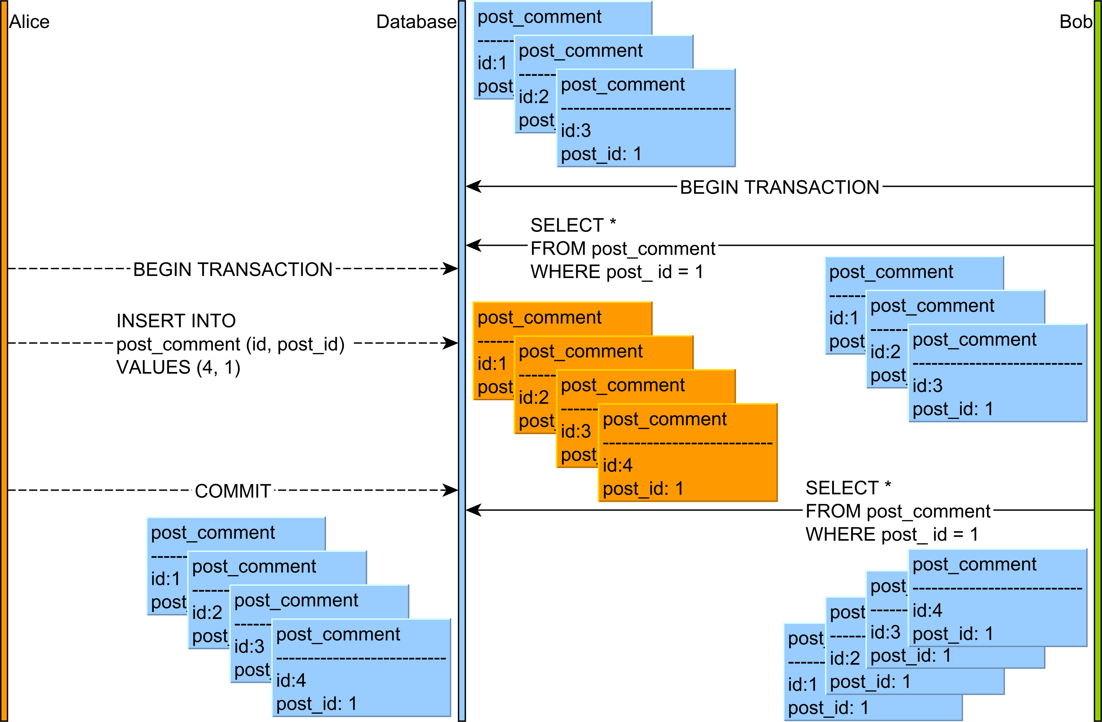
Fantasmas
Alice y Bob comienzan dos transacciones de la base de datos. Bob lee todos los registros post_comment asociados con la fila de la publicación con el valor de identificador de 1 (que son los id 1 al 3). Alice agrega un nuevo registro 4 post_comment que está asociado con la fila de la publicación que tiene el valor identificador de 1. Alice confirma su transacción de base de datos. Si Bob vuelve a leer los registros post_comment que tienen el valor de columna post_id igual a 1, observará una versión diferente de este conjunto de resultados.
El registro 4 es un fantasma ya que no estaba inicialmente.

Slide 14
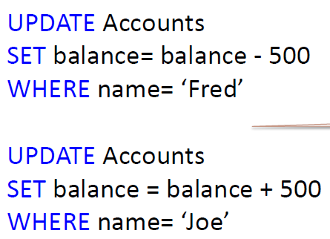
Protección contra caídas
Si en este punto se pierde conexión de red, o se cae la base de datos; la transacción quedaría incompleta. Se descontó del saldo de una cuenta, pero no se aumentó el saldo de la otra cuenta.

Slide 15
Base de datos con Transacciones
Una transacción en = una o más operaciones, que reflejan una sola transición del mundo real
Al usar transacciones, todos los problemas anteriores desaparecen
La base de datos usa mecanismos de:
Control de concurrencia
Recuperación

Slide 16
Transacciones SQL
La norma SQL especifica el comienzo de una transacción.
BEGIN TRANSACTION
END TRANSACTION
Las transacciones se terminan con una de las instrucciones SQL siguientes:
COMMIT: compromete la transacción actual, completa la transacción. Las modificaciones se hacen permanentes en la base de datos.
ROLLBACK: provoca que la transacción actual termine, pero abortando, no hay efectos en la base de datos, las modificaciones son ignoradas.
Puede haber transacciones explícitas o implícitas
En Oracle las transacciones son implícitas
BEGIN TRANSACTION interest;
UPDATE Account
SET balance = balance * 1.02;
DELETE FROM Account where id = 15;
COMMIT TRANSACTION interest;

Slide 17
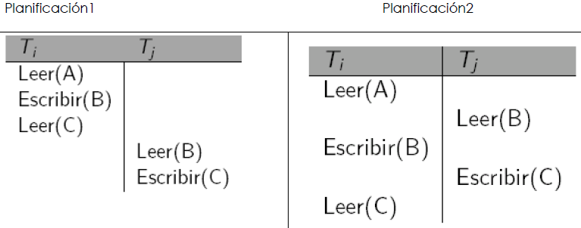
Planificación (Schedule)
Representa el orden cronológico en el que se ejecutan las instrucciones de diferentes transacciones concurrentes.

Slide 18
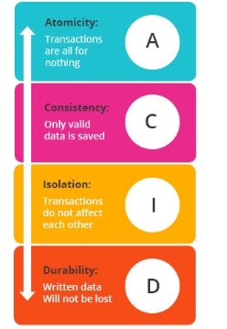
Propiedades de una transacción
Es necesario que las transacciones tengan las propiedades ACID:
Atomicidad ( Atomic )
Consistencia ( Consistent )
Aislamiento ( Isolated )
Durabilidad ( Durable )

Slide 19
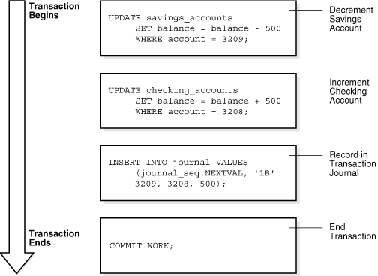
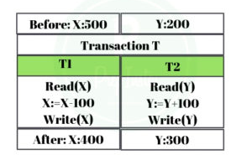
Atomicidad ( Atomic )
la transacción , bien , se ejecuta de manera completa o no se ejecuta.
Los DBMS realizan el manejo automático de las transacciones; en este caso; asegura la Atomicidad de la transacción.
Si en alguna sentencia existe un error se deshacen las tres senetencias

Slide 20
Durabilidad ( Durable )
Una vez que la transacción se ha comprometido, las actualizaciones hechas por la transacción no se pierden incluso si hay un fallo del sistema, dicho de otro modo, los efectos de un proceso no se pierden si el sistema falla.

Slide 21
Consistencia ( Consistent )
la base de datos después de la transacción debe estar en un estado consistente, esto es, las restricciones de la base de datos deben conservarse.
Ejemplo: la transacción no puede romper las llaves primarias, llaves foráneas, constraints, …

Slide 22
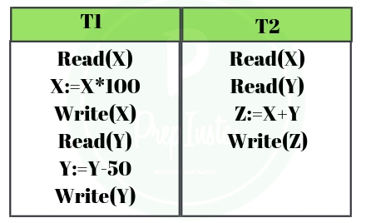
Aislamiento ( Isolated )
Asegura que, en la ejecución concurrente de transacciones, ellas estén aisladas entre sí, de tal manera que cada una tiene la impresión de que ninguna otra transacción se ejecuta concurrentemente con ella.
El usuario ve como que un solo proceso se ejecuta a la vez.
En el ejemplo, las sentencias que realice T1 sobre X y Y no deberían introducir inconsistencias (sucias, fantasmas, …) cuando T2 ejecute sus operaciones sobre X y Y al mismo tiempo que T1.

Slide 23
Referencias
Database System Concepts, 7th Ed.©Silberschatz, Korth and Sudarshan, 2019

